Slide 2
Note
課程相關所有範例：https://github.com/kcwc1029/blog-web.git

Slide 3

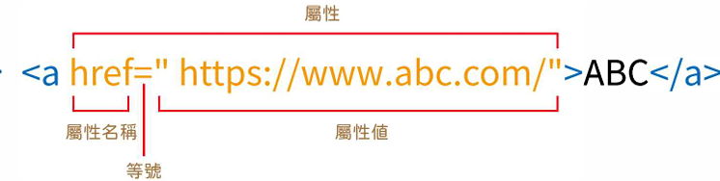
HTML的基本結構
DOCTYPE：用來宣告網頁所使用的HTML版本。
<html>：
<head>：包含標題<title>、關鍵字<meta>、CS/JS、編碼方式<meta charset="UTF-8">等不會顯示在畫面的資訊。
<body>：網頁主體。
元素（Element）：
開始標籤 + 內容 + 結束標籤
<p>聖誕快樂</p>
標籤（Tag）
標籤是元素的組成部分，分為開始標籤與結束標籤。
<p> 是開始標籤，</p> 是結束標籤。
標籤&元素區別
屬性

Slide 4

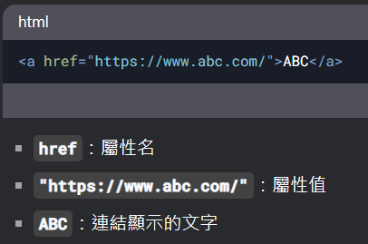
HTML的基本結構
HTML屬性（Attribute）
屬性用於為HTML元素提供額外的資訊或特性。
屬性通常放在開始標籤中，並以「屬性名=屬性值」的形式呈現。
多個屬性之間用空格分開。

Slide 5

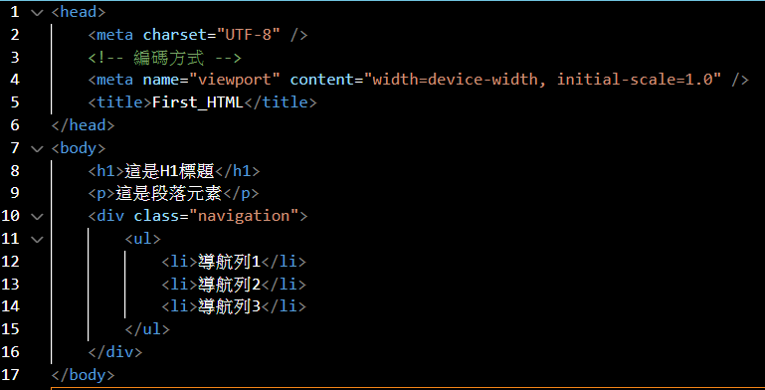
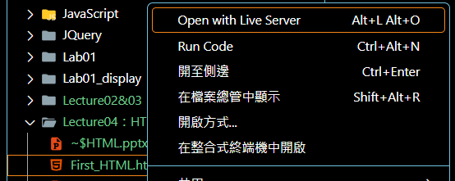
撰寫第一個HTML
教學以vscode作為IDE
可以先安裝小套件：Live Server
檔案：First_HTML.html
網頁起手式

Slide 6
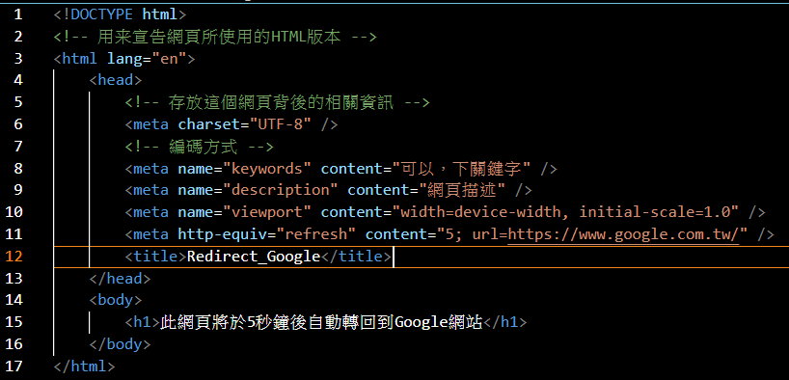
文件結構
<html>元素：標示HTML文件的開始與結束，屬於全域屬性(global attribute)。
<head>元素：用來設定HTML文件的標題。
<meta>元素：設定HTML文件的相關資訊。
<link>元素：設定目前文件與其他資源的關聯。
<style>元素：用來鑲嵌CSS。
<body>元素：HTML文件本體。
檔案：Redirect_Google.html
五秒後跳轉google

Slide 7
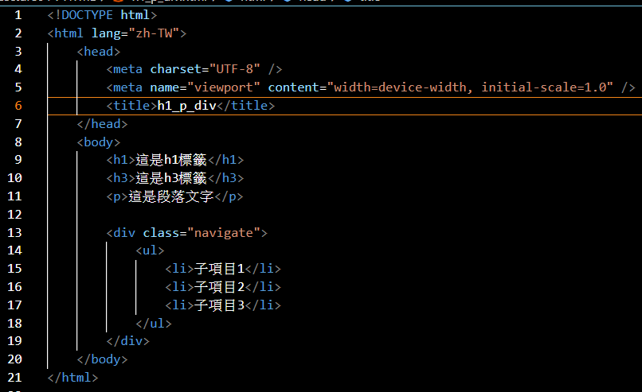
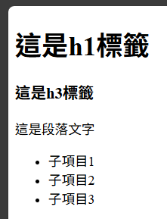
文件元素
<h1>到<h6>：標題：屬於全域屬性。
<p>：段落。
檔案：h1_p_div.html
<div>：
是HTML中用於將內容分組的區塊級元素（block-level element）
用於將HTML文件中的某個範圍的內容和元素群組成一個區塊，方便進行整體操作。
本身沒有語義意義，僅作為一個容器使用，用於結構化佈局。

Slide 8
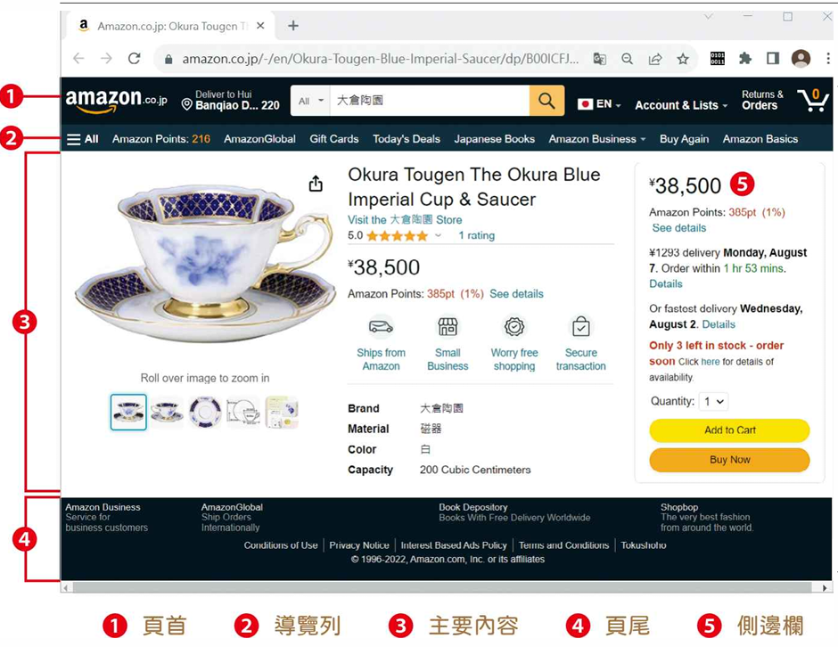
具有語意的結構元素
大部分網頁都是有一定結構組成，而HTML5新增了帶有語意的結構元素，讓我們可以更明確每一個段落是幹嘛的。
<article>：標示網頁的本文或單篇獨立內容(例如：新聞網站的一則報導)。
<section>：標示通用的區塊或區段(例如將網頁文本分割、文章拆分不同缺塊等)。
<nav>：導覽列。
<header>/<footer>：頁首/頁尾
<aside>：側邊攔
<main>：網頁的主要內容
<figure>、<figcaption>：標示在主要內容中所參考引用的獨立內容，例如圖片、影片、程式碼等。

Slide 9
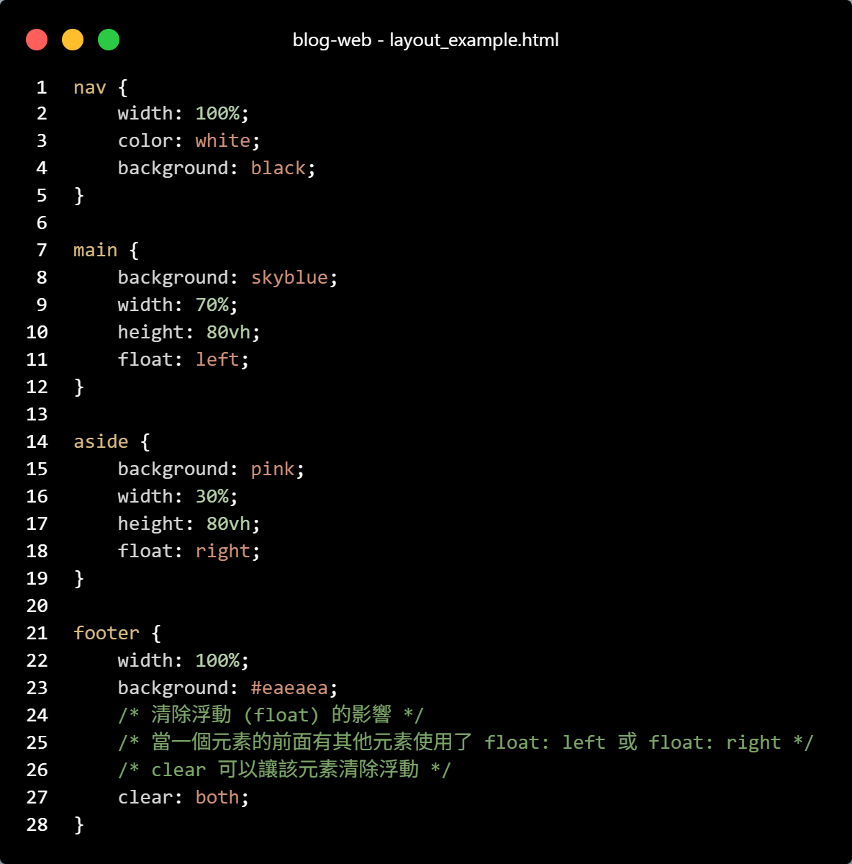
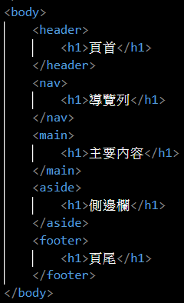
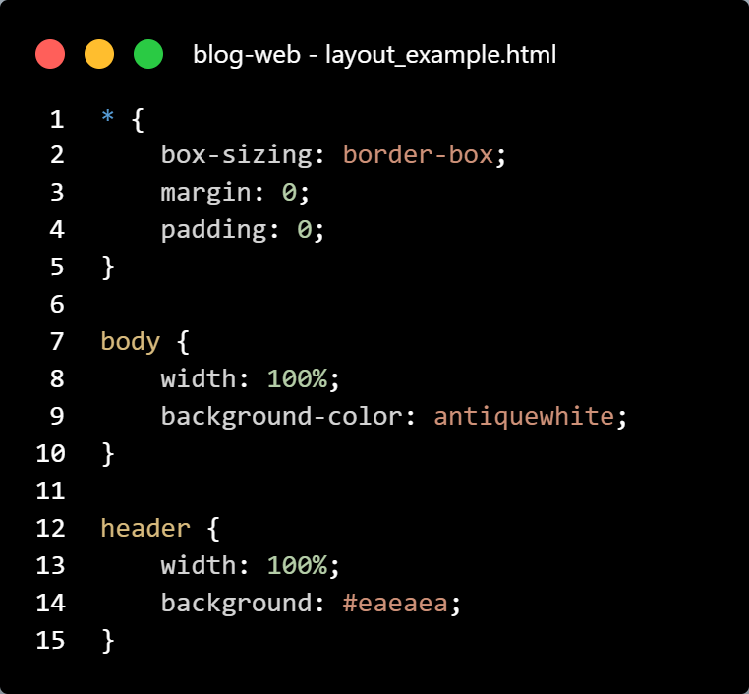
具有語意的結構元素
檔名：layout_example.html
html部分
css部分
css部分

Slide 10
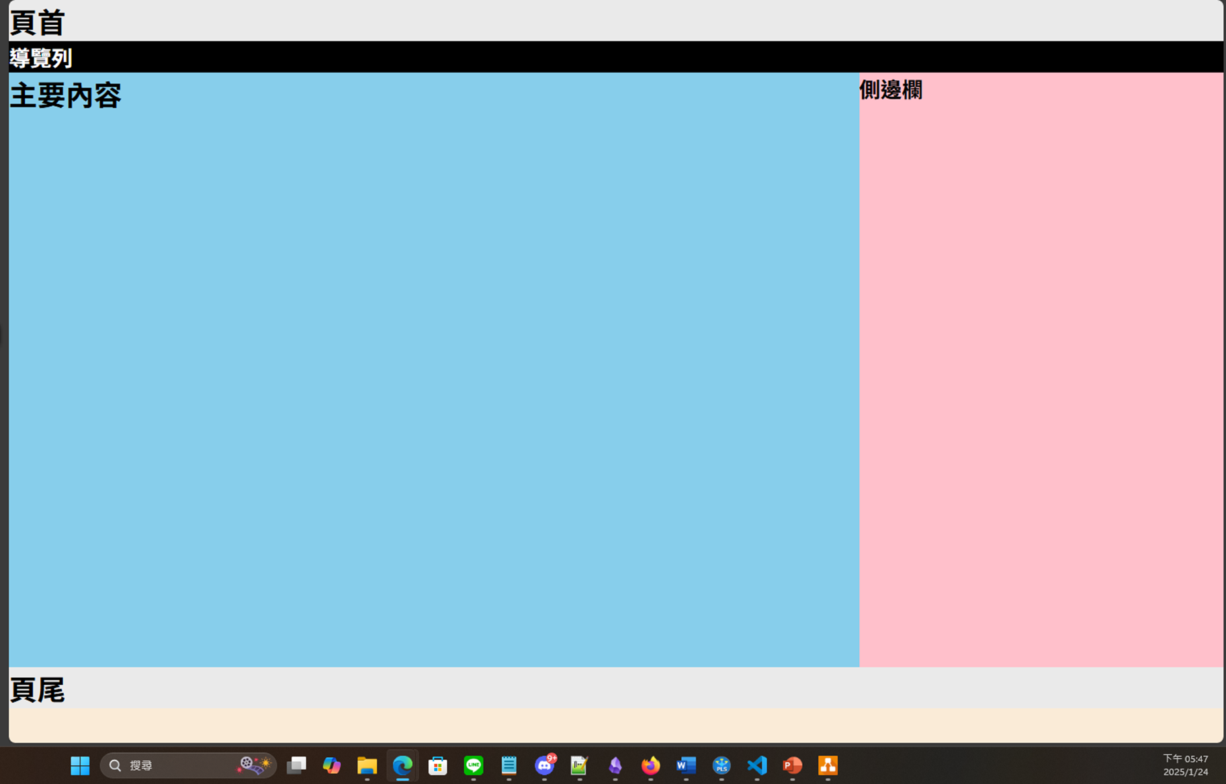
具有語意的結構元素
檔名：layout_example.html
網頁呈現

Slide 11
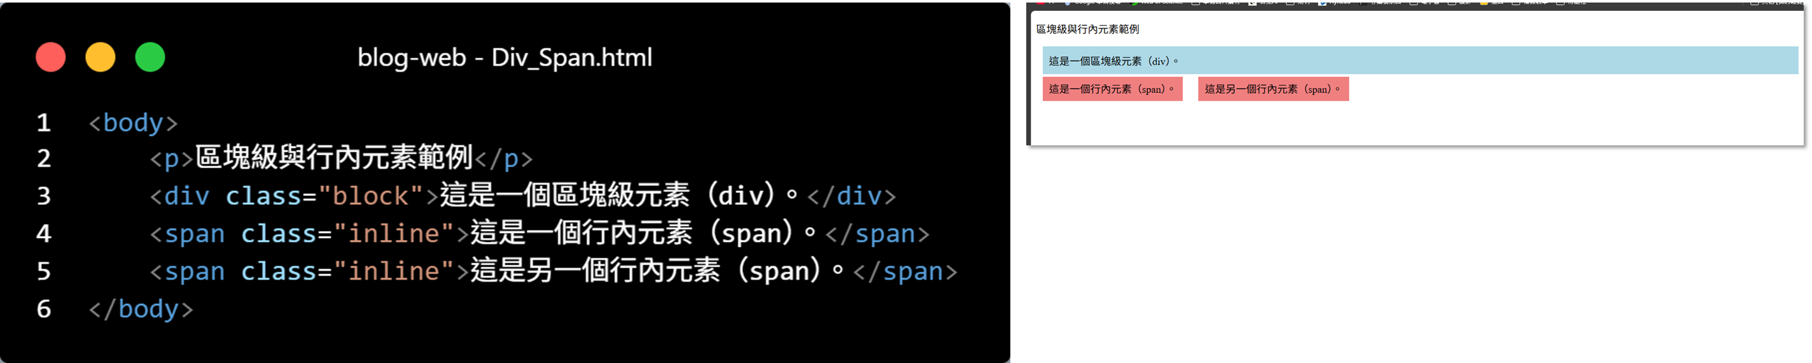
區塊元素&行內元素
【區塊級元素（Block-level）】
佔據整個父容器的寬度，並從新行開始顯示。
<div>、<p>、<h1>-<h6>、<ul>、<li>等。
可以設置寬度（width）和高度（height）。
可以設置上下左右的邊距（margin）和內距（padding）。
可以包含其他區塊級元素和行內元素
【行內元素（Inline-level）】
僅佔據內容所需的寬度，不會從新行開始顯示。
<span>、<a>、<strong>、<em>等。
無法設置高度寬度。
只能包含其他行內元素，不能包含區塊級元素。
檔案：Div_Span.html

Slide 12
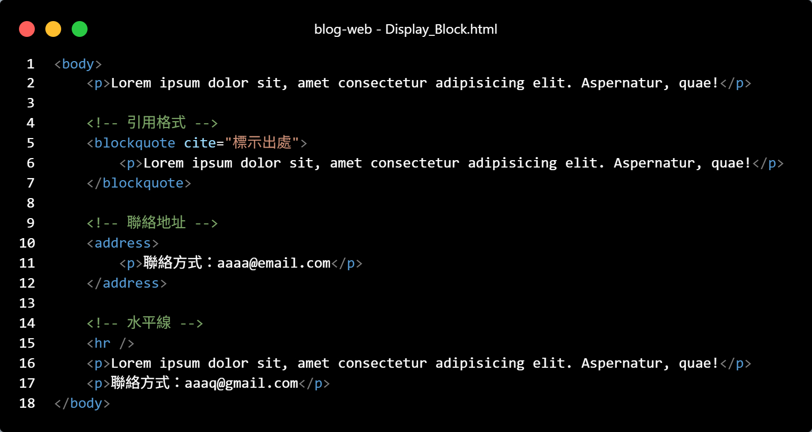
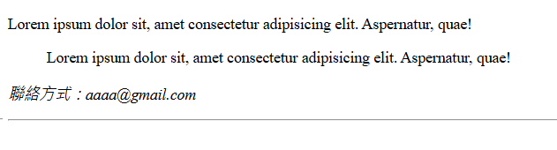
其他文字格式標籤
【區塊格式(block)】
用來標示區塊的原素，他會占一行。
p、div、h1-h6等(上面描述過的)。
<block1uote>：引用區塊，可以設定屬性cite，標示引用來源。
<address>：聯絡資訊(地址、電話等)。
<hr>：水平線，沒有結束標籤。
檔案：Display_Block.html

Slide 13
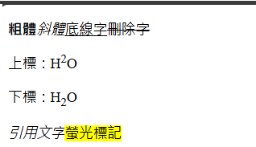
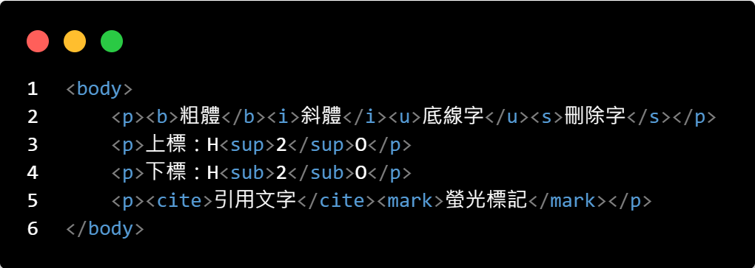
其他文字格式標籤
常見文字標籤如下
<br>：換行，沒有結束標籤。
<span>：群組成一行，屬於行內元素(inline)。

Slide 14
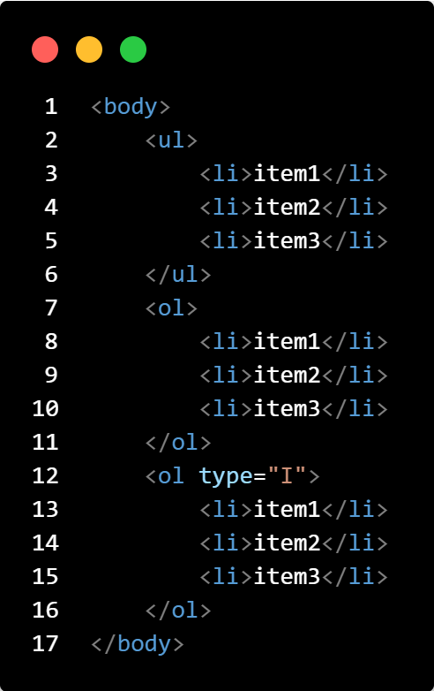
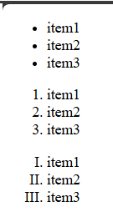
項目編號
無序列表 (<ul>)：用於顯示無順序的項目，通常以符號（如圓點）標示。
有序列表 (<ol>)：用於顯示有順序的項目，可以設定編號類型。
<ul>：無序列表。
<ol>：有序列表，支援以下屬性：
start：設定編號的起始值。
type：設定編號類型，可選值為：
1：數字（預設）。
A：大寫字母
a：小寫字母。
I：大寫羅馬數字。
i：小寫羅馬數字。

Slide 15
超連結 (Hyperlink)
通過 <a> 標籤實現
<a> 標籤：
href="url"：指定連結目標（URL 或頁內錨點）。
target：設定連結的開啟方式：
_self：在目前視窗開啟（預設）。
_blank：在新分頁開啟。
download：設定為下載連結（用於檔案下載）。

Slide 16
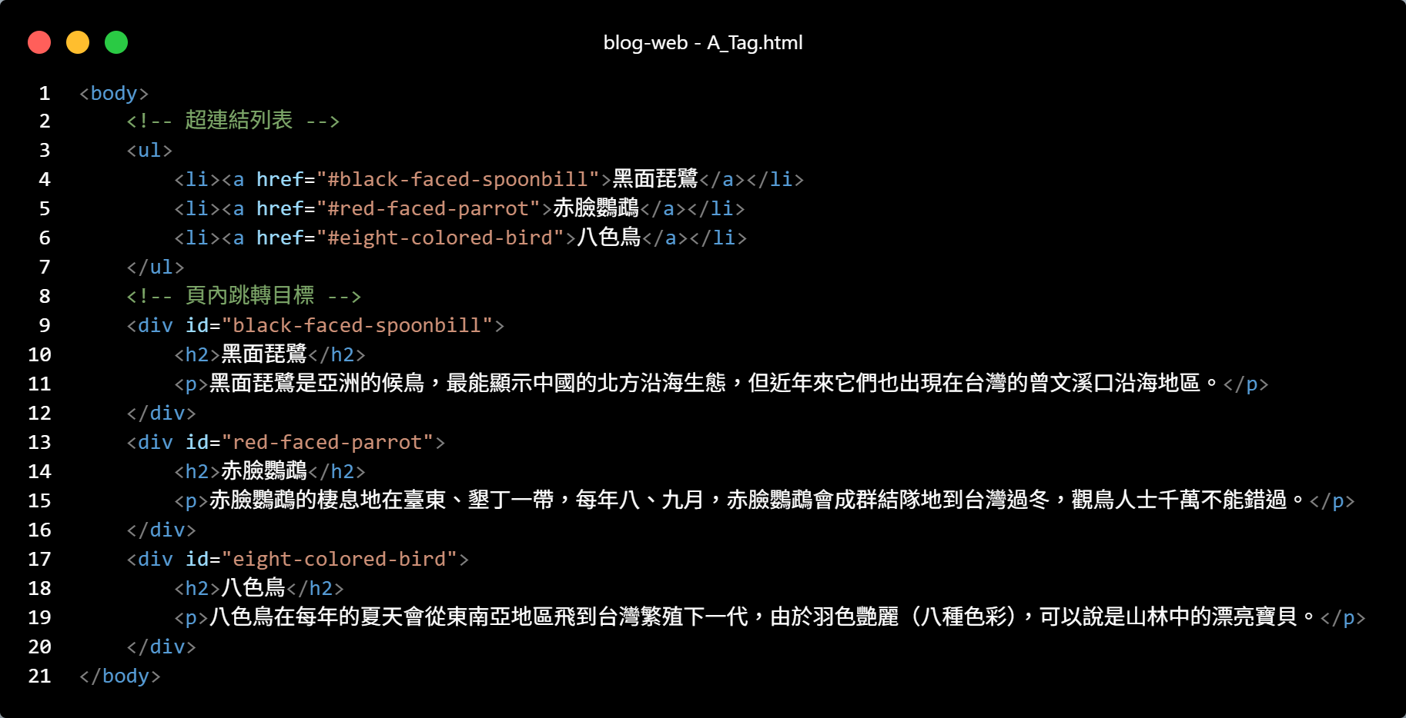
超連結 (Hyperlink)
【頁內跳轉】檔案： A_Tag.html
頁內跳轉是通過錨點（id 屬性）實現的，讓使用者點擊連結後跳轉到頁面的特定位置。

Slide 17
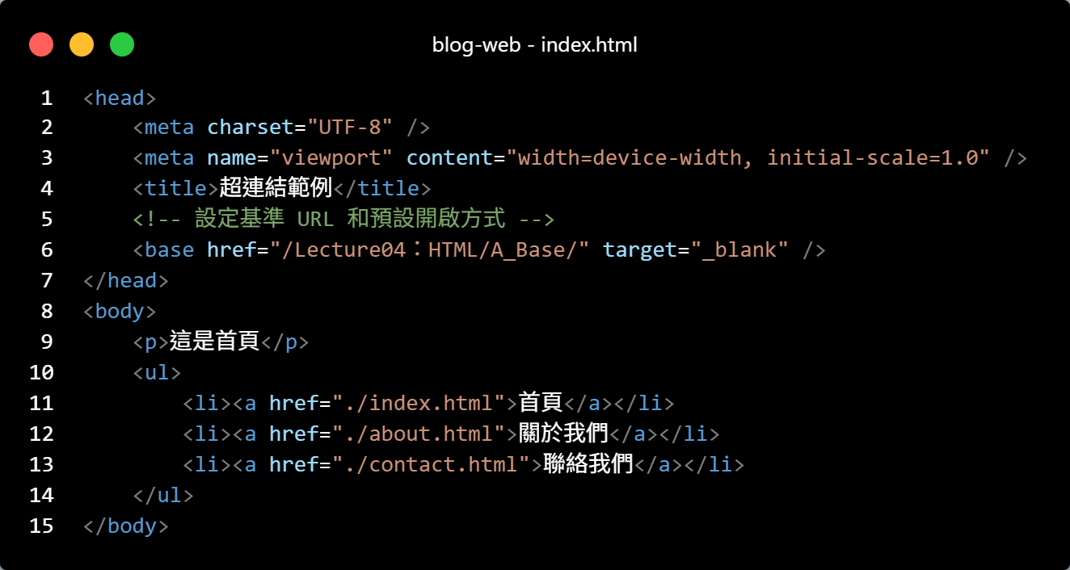
超連結 (Hyperlink)
<base> 標籤用於設定頁面中所有相對路徑的基準 URL，這對於管理專案中的超連結非常有用。
當專案中的檔案結構可能變動時，使用 <base> 標籤可以避免手動修改每個超連結的路徑。
適合用於大型專案或需要頻繁移動檔案的情況。
<base> 標籤：
href：設定相對路徑的基準 URL。
target：設定所有超連結的預設開啟方式
（如 _blank 表示在新分頁開啟）。
檔案：A_Base/index.html

Slide 18

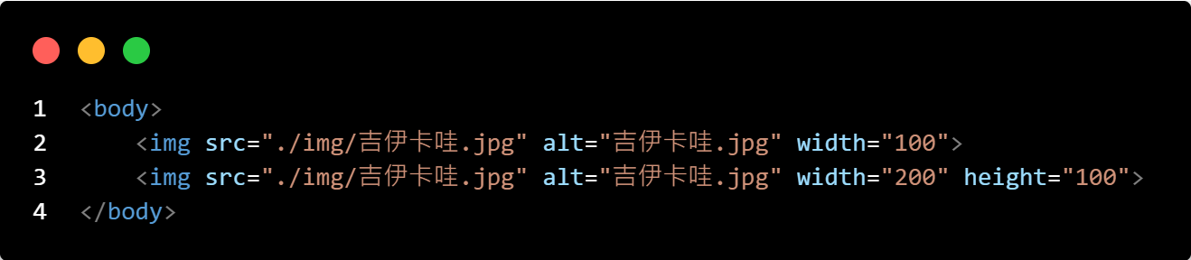
嵌入圖片img
src="url"：設定圖片的網址。
width="n"：圖片寬度。
height="n"：圖片高度。
alt=“”：設定圖片的替代顯示文字，用來描述圖片的性質。

Slide 19

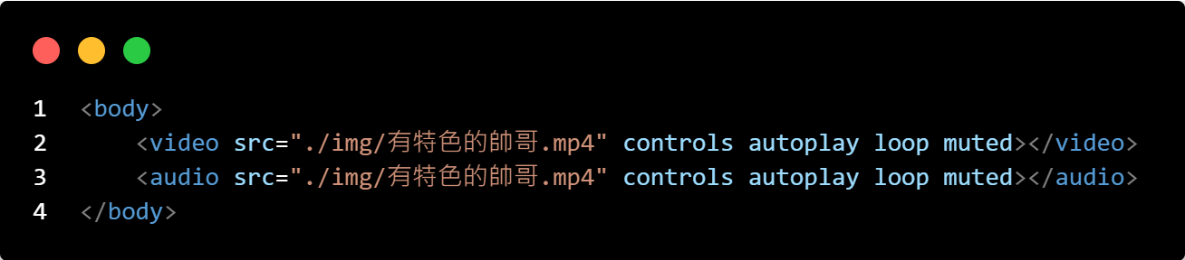
嵌入影片&影音-<vedio>&<audio>
src="url"：設定圖片的網址。
width="n"：圖片寬度。
height="n"：圖片高度。
autoplay：自動撥放。
control：設定要顯示瀏覽器內建的控制模板。
loop：循環播放。
muted：設定靜音。

Slide 20

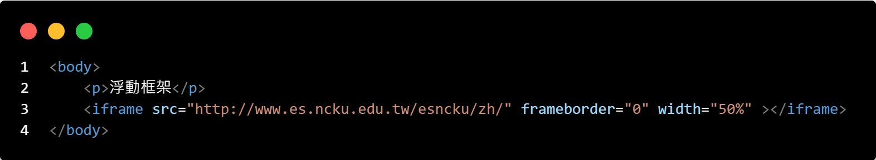
浮動框架
src="url"：設定來源。
srcdoc="url"：設定要顯示來源文件的內容。
name=""：浮動框架的名稱。
width="n"：圖片寬度。
height="n"：圖片高度。
allowfullscreen：允許以全螢幕顯示。
loading="{eager, lazy}"：eager(預設)表示無論浮動框架是否位於可視區域，都立刻載入浮動框架。lazy是等浮動框架抵達可視區域的某個距離時才載入浮動框架。

Slide 21
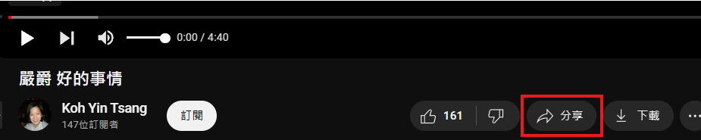
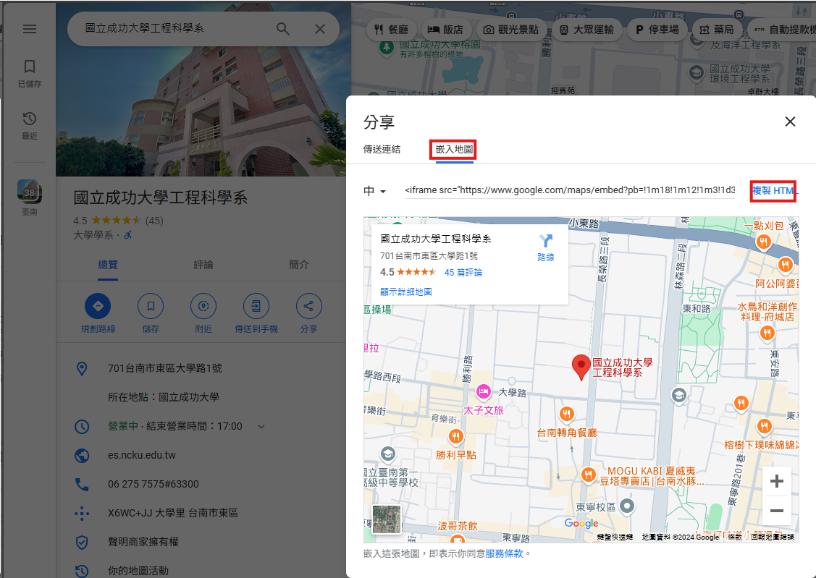
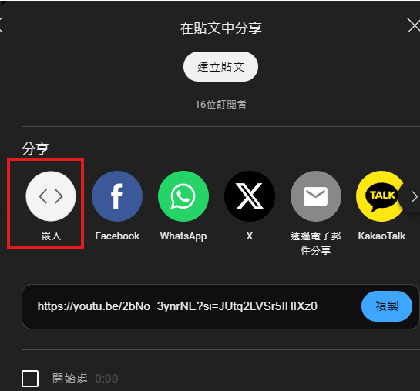
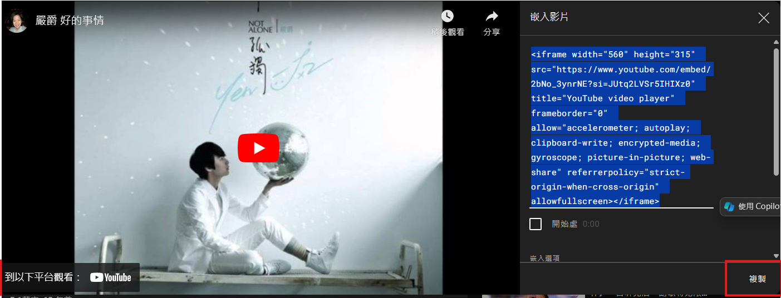
浮動框架
嵌入YT影片
嵌入google map

Slide 22
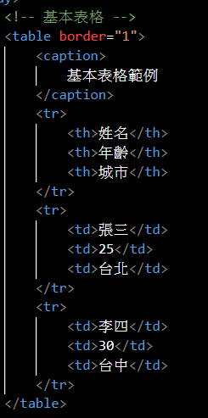
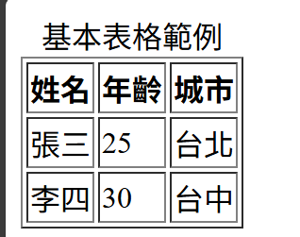
表格
<table>：用來標示表格，屬性如下：
border="n"：邊框粗細。
<tr>：表示表格中的列(row)。
<th>\<td>：表示表格中的行(colimn)，<th>為第一行，其他為<td>。
<colspan="n">：col合併。
<rowspan="n">：row合併。
<caption>：設定表格標號。
<thead>\<tbody>\<tfoot>`：並非必要元素，但可以讓表格更清楚。
Tabel01.html
基本表格

Slide 23
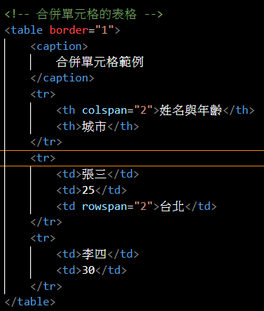
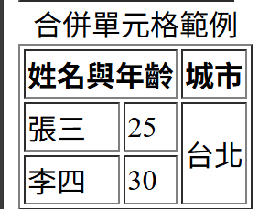
表格
合併單元格的表格
Tabel01.html

Slide 24
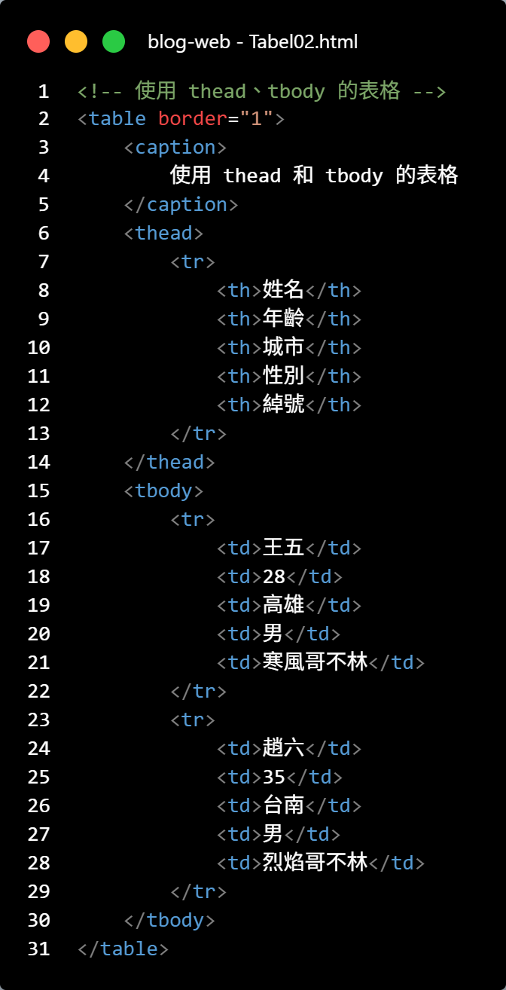
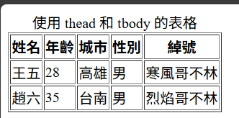
表格
使用 thead、tbody 的表格
Tabel02.html

Slide 25
表單
表單透過以下兩者組成：
表單介面：使用`<form>`、`<input>`、`<textarea>`、`<select>`、`<option>`等元素，做出文字方塊、選擇鈕、核取方塊、下拉式清單等。
撰寫表單的處理程式，也就是表單的後端處理。例如將表單資料傳送到電子郵件地址、寫入檔案、寫入資料庫或進行查詢等。
<form>：在HTMLˋ中插入表單，其屬性如下：
name：表單名稱(英文且唯一)。
action：設定表單處裡的網址(屬於後端部分)。
method={GET, POST}：表單傳送方式，預設為GET。(GET指的是將資料放在網址後面進行傳送，較適合用來傳輸少量且不要求安全的資料。而POST是將資料透過HTTP標頭進行傳送，適合用來傳送檔案、密碼等大量且需要安全的資料)。
novalidate：提交表單時不需要進行驗證。
encypte：將資料傳回web的加密方式，預設為encypte="application/x-www-form-urlencoded。如果要上傳檔案，要設定encypte="multipart/form-data"。如果要上傳email，要設定encypte="text/plain"。
autocomplete=“{on, off, default}”：default是繼承<form`的autocomplete屬性，那<form>的autocomplete屬性預設是on。

Slide 26
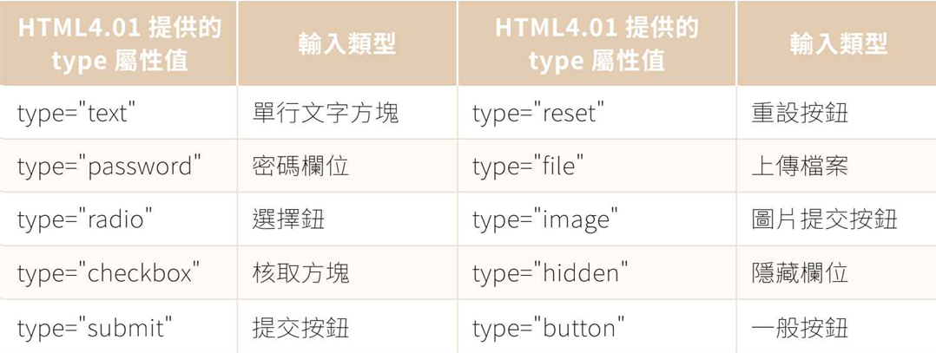
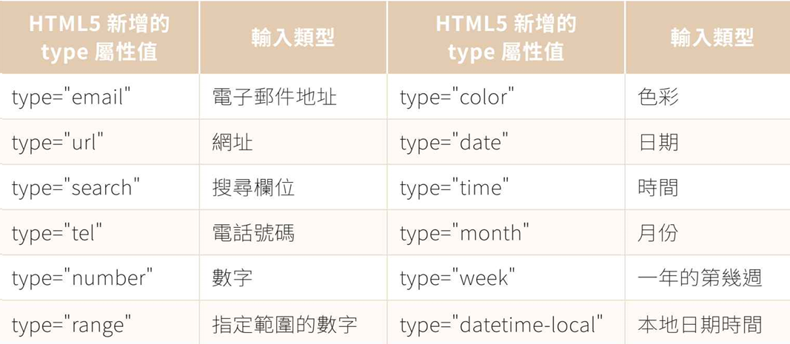
表單
<input>其相關屬性如下：
accept="image/gif, image/jpeg"：設定提交檔案的內容類型。
autocomplete="{on, off, default}"：default是繼承`<form>`的autocomplete屬性，那`<form>`的autocomplete屬性預設是on。
checked\disable：欄位以勾、不能勾。
min\max\step：限制數字類型輸入範圍。
value`：初始值。
readonly：僅讀。
minlength\maxlength：設定輸入文字數。
multiple：允許輸入多個值。
placeholder：表單提示文字。
required：必填。

Slide 27
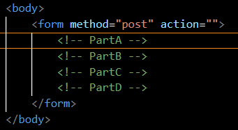
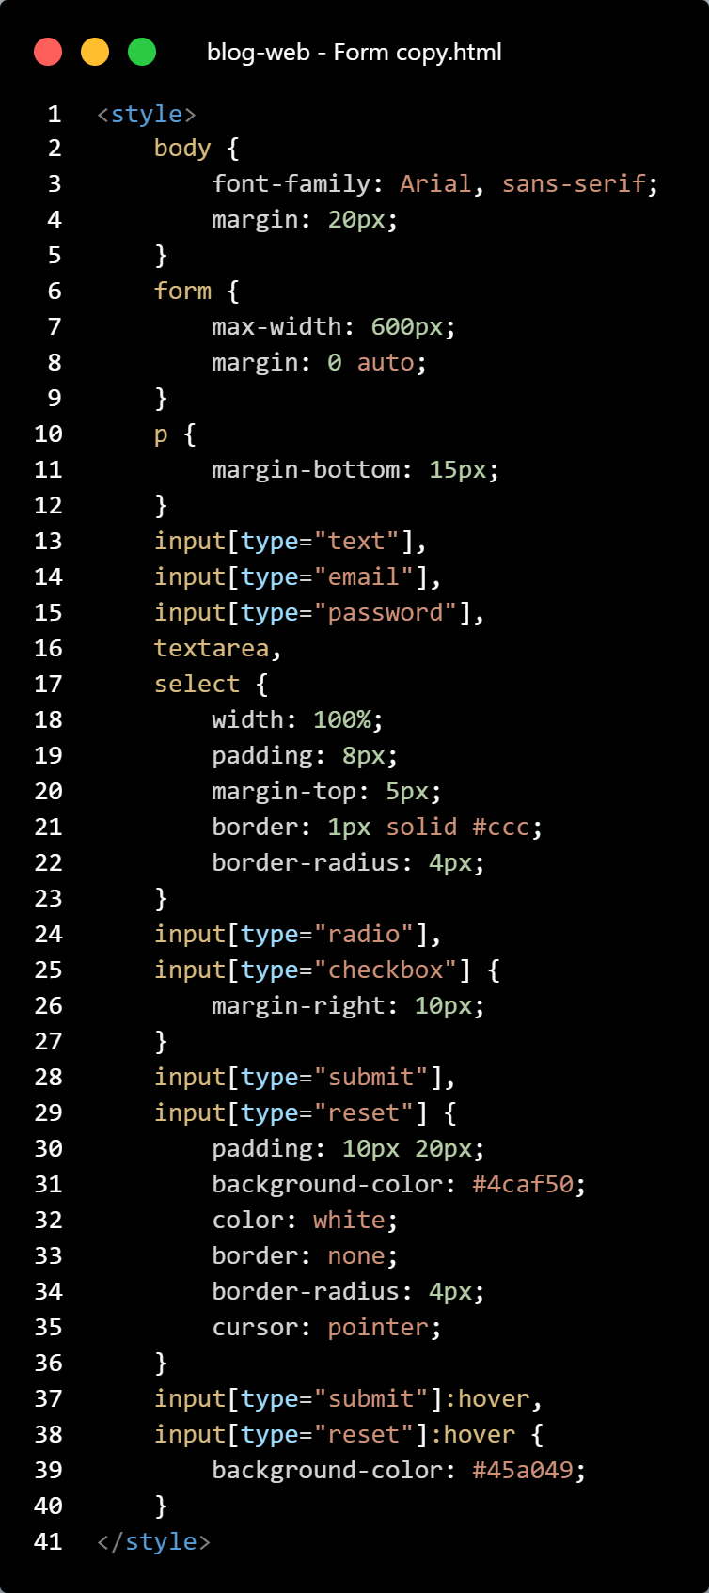
表單實作
表單實作：Form.html
html
css

Slide 28
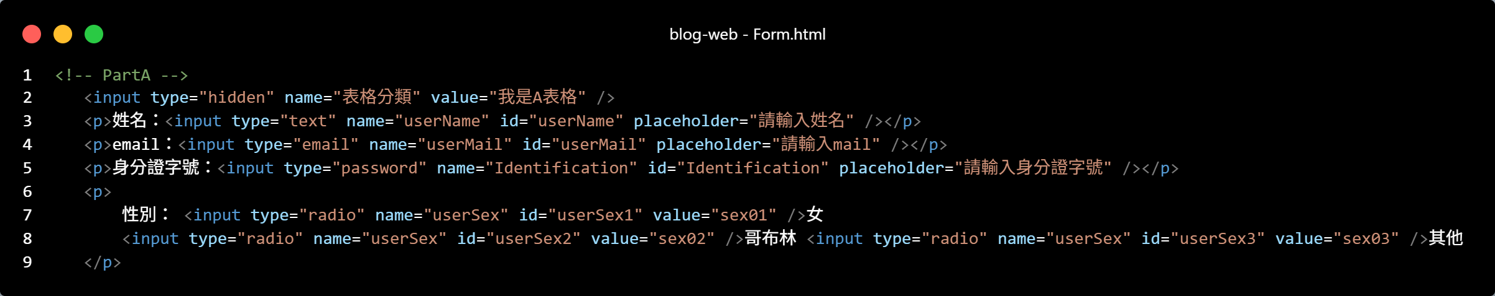
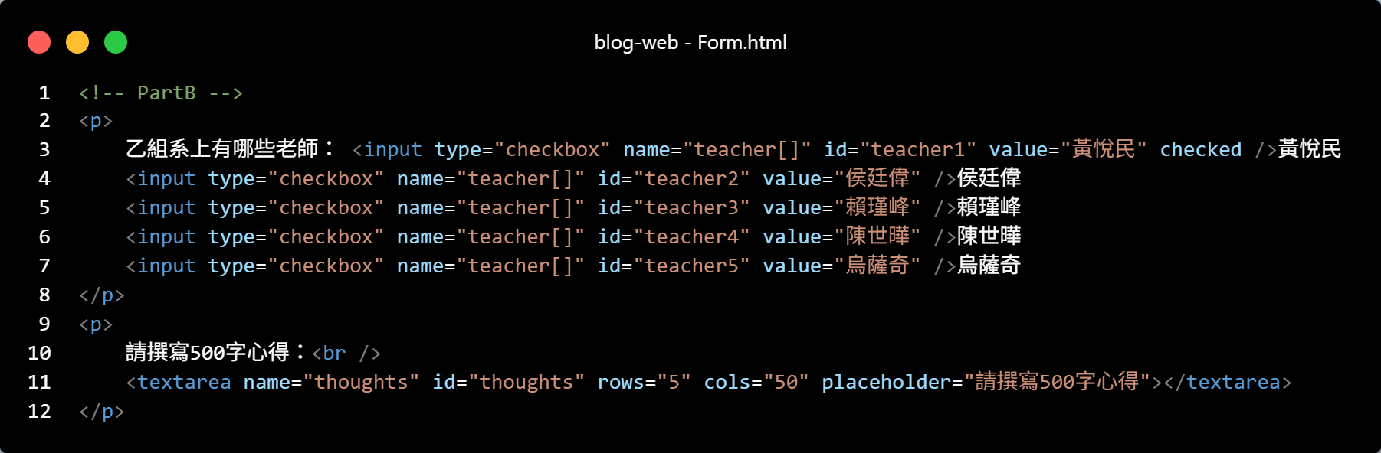
表單實作
表單實作：Form.html

Slide 29
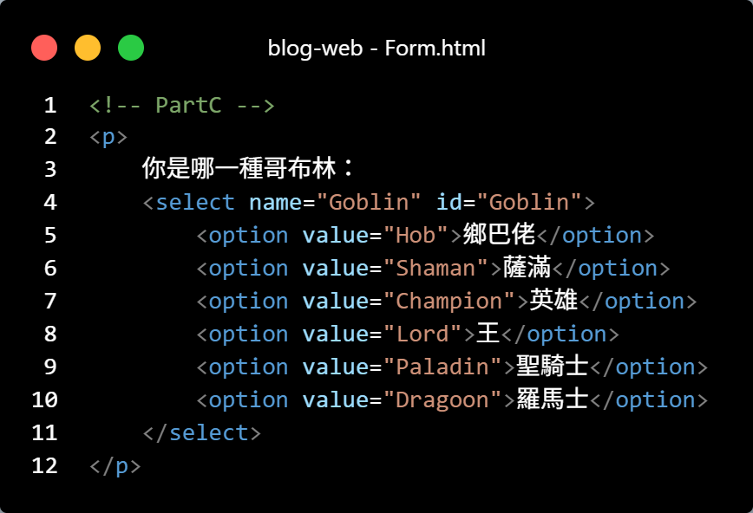
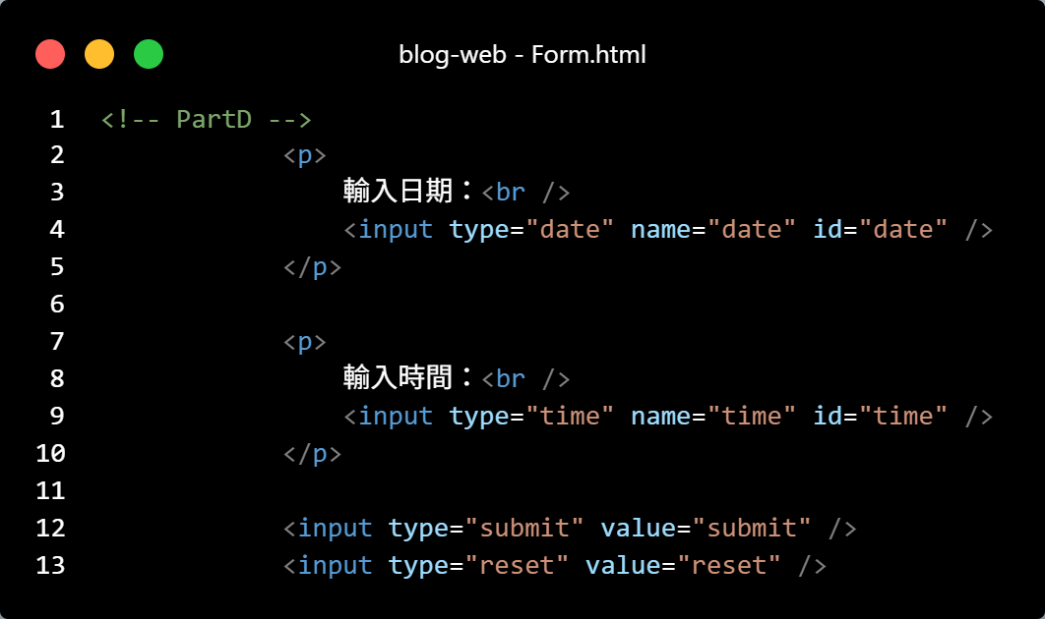
表單實作
表單實作：Form.html

